Slide 1
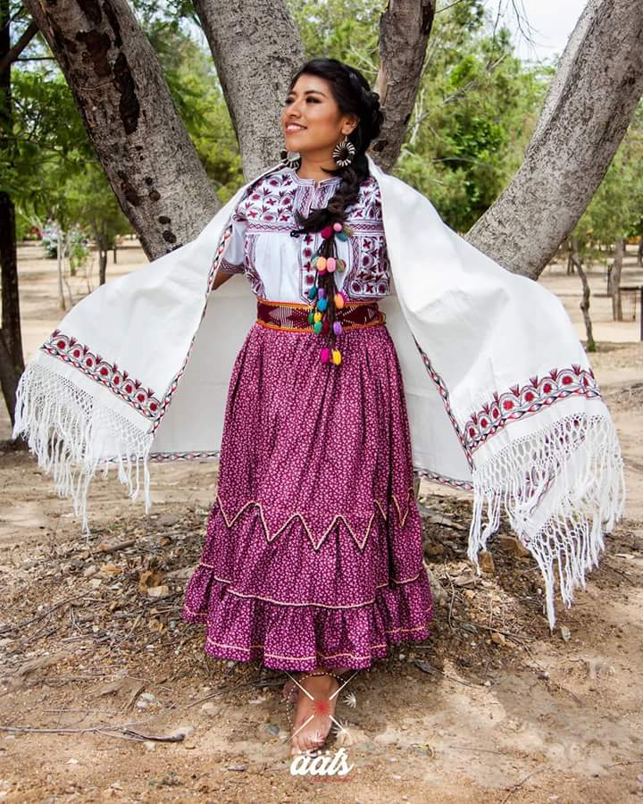

ser mujer una y otra vez

Slide 2
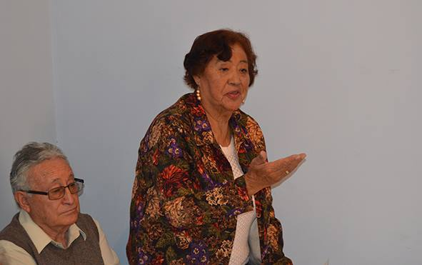
transitar solas la cumbre,
cuesta todavía

Slide 3
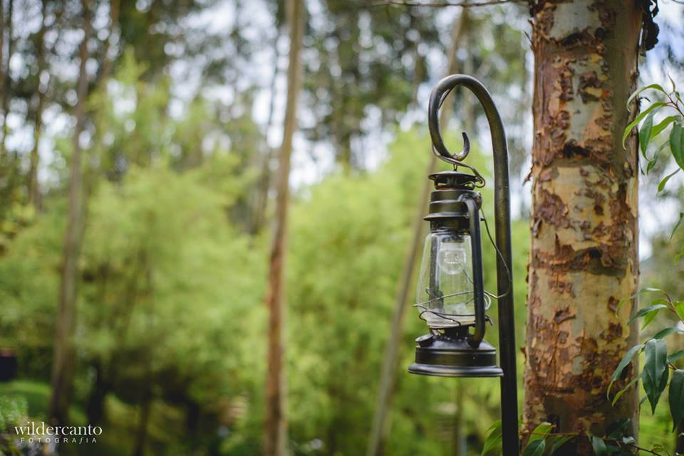
somos candil o sombra???

Slide 4
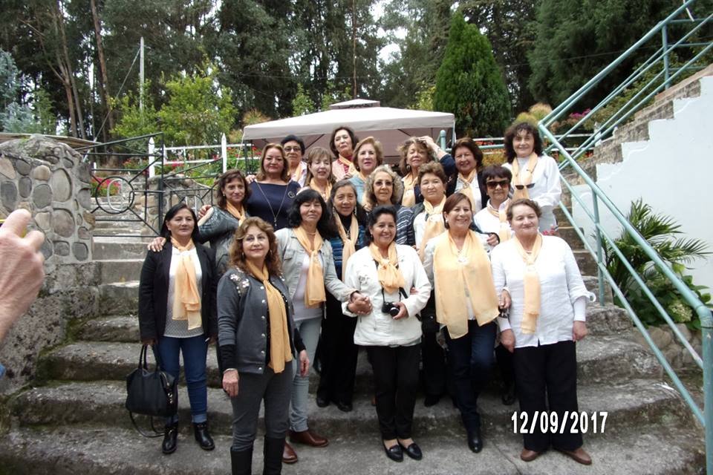
cuánto nos has costado
leer, escribir, votar
llegar a la universidad,
ser libres ciudadanas

Slide 5
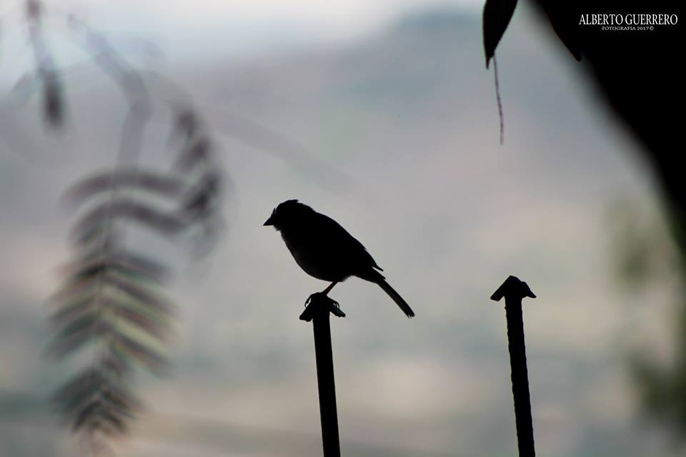
qué difícil abrir las alas
en medio de la bruma
y la violencia

Slide 6
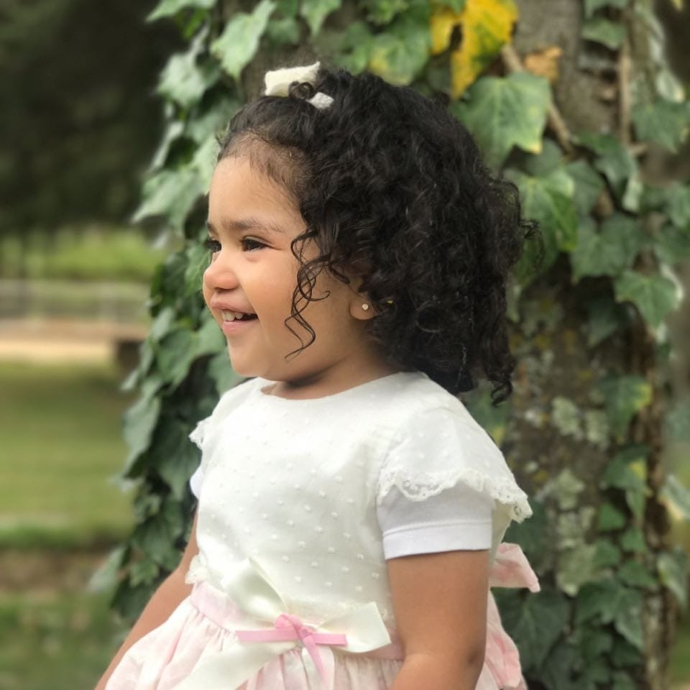
¿con qué color vestir
la piel de mis derechos?

Slide 7
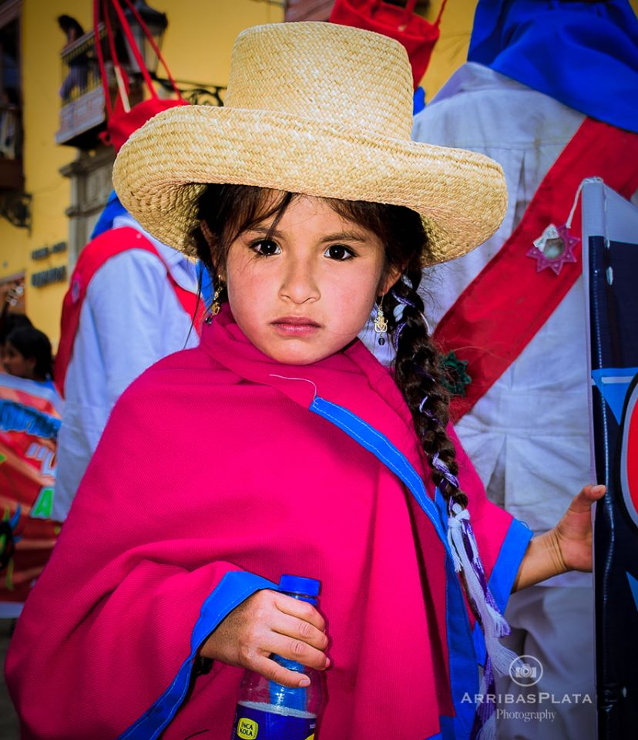
y nosotras? quedarnos
en el campo con las ovejas,
o bajar a la ciudad
y vestirnos a la moda?

Slide 8
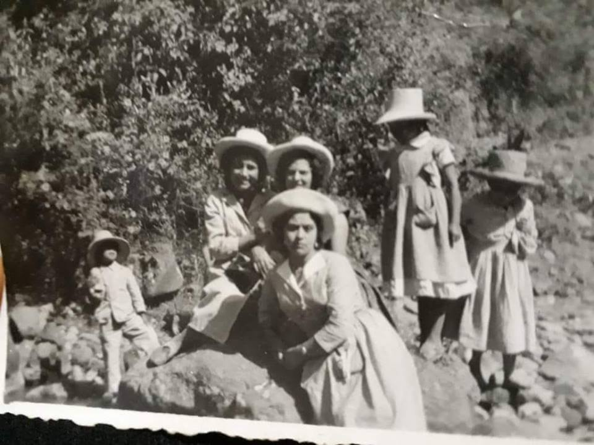
ardua lucha ser madres
de hijos sin destino
obreras sin salario
mujeres surcando
el río turbulento…

Slide 9
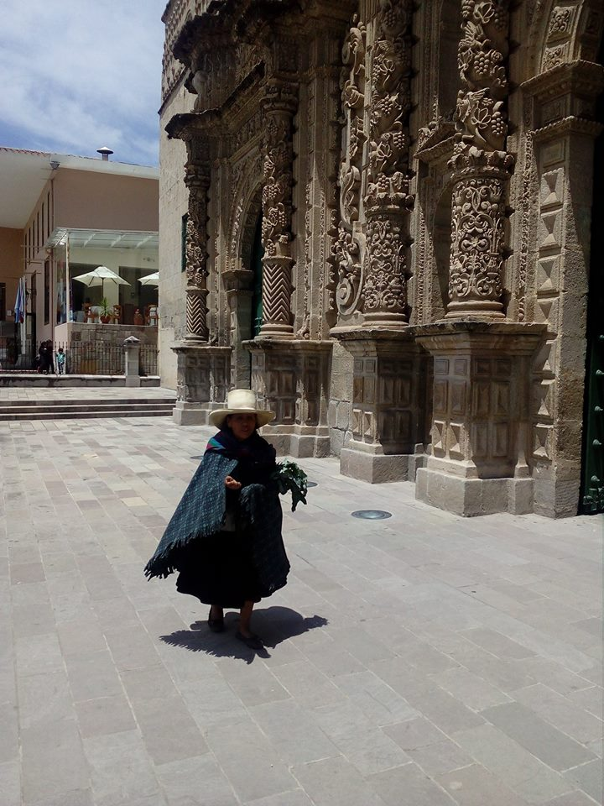
cae la sombra entre los pies,
enredado el laberinto
de hilos,
que hila
en oración contrita

Slide 10
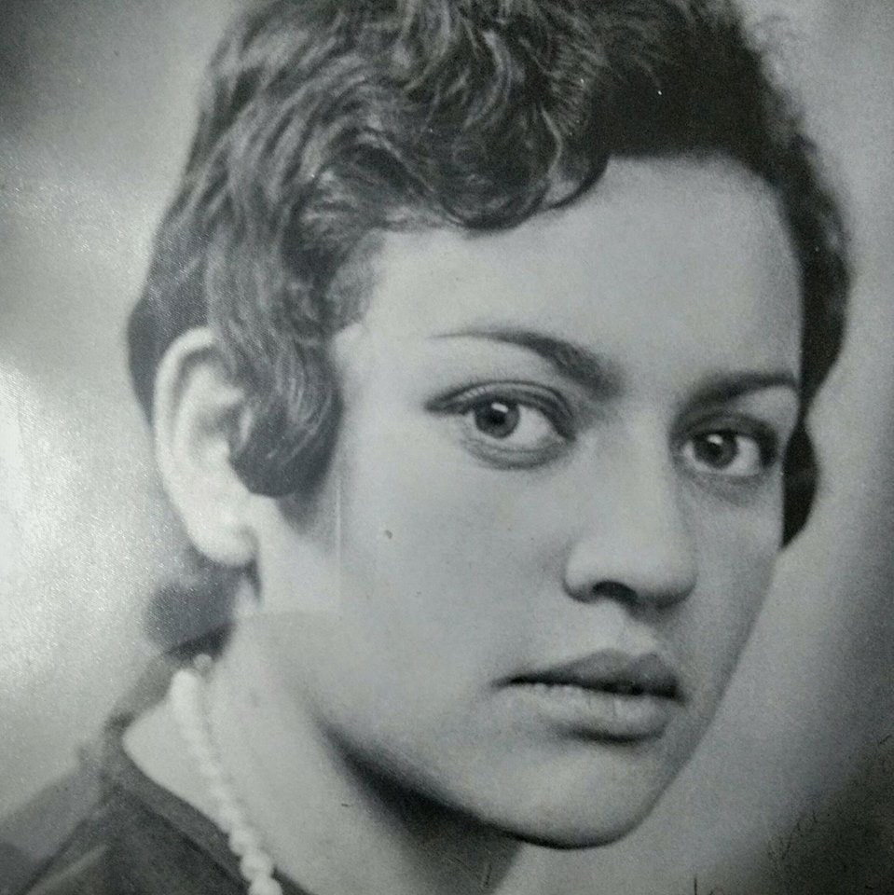
mis ojos se han cansado
de mirar desde lejos
la historia de las mujeres,
contada por los hombres

Slide 11
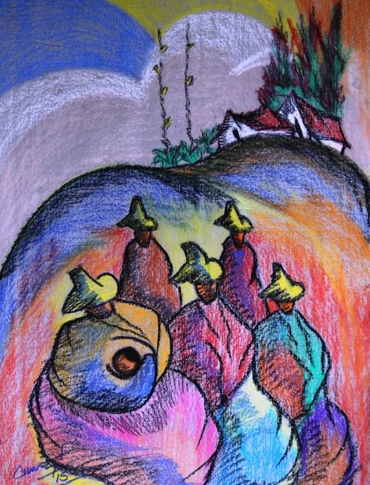
cuando cae la oración
alabamos al Señor,
no sé si nos escucha
no sé si nos entiende…

Slide 12
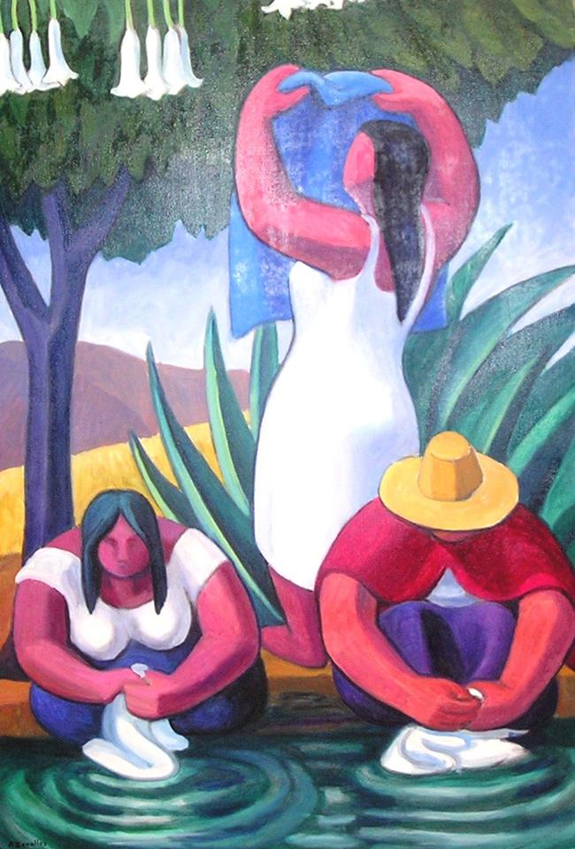
mientras
lavamos la ropa,
sobando duro las penas,
tendemos las ilusiones,
que se espinan en las horas

Slide 13
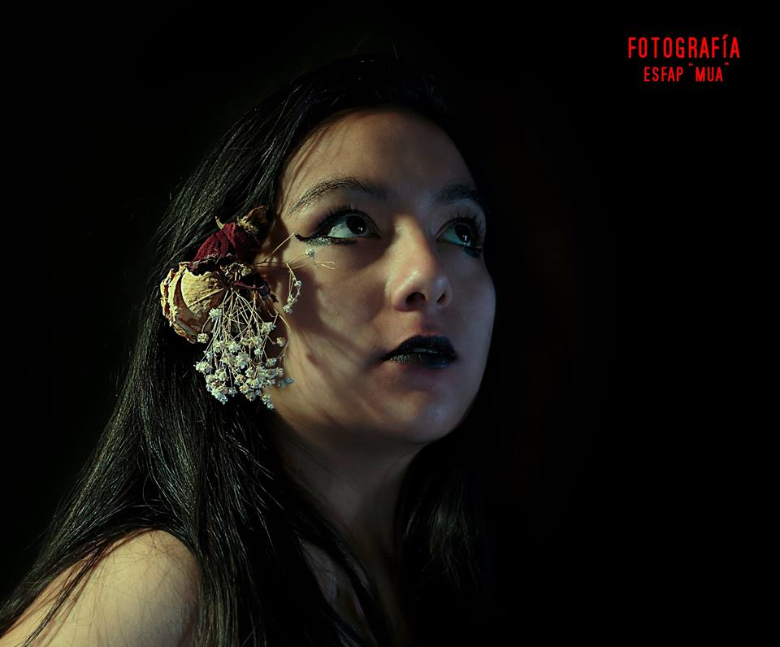
al ladito del alma,
el corazón se pone a cantar;
remolinos las entrañas;
tu vida en mis ojos , arde…

Slide 14
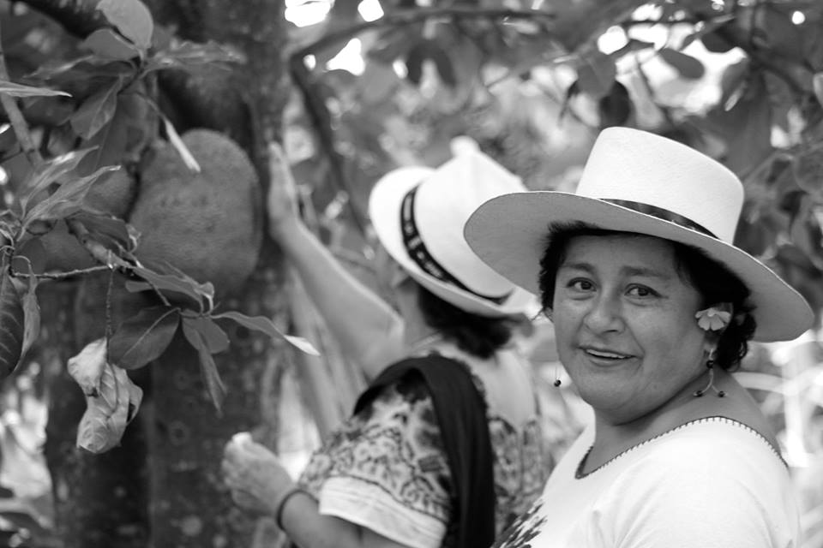
listas para encender,
la luna por nueve meses

Slide 15
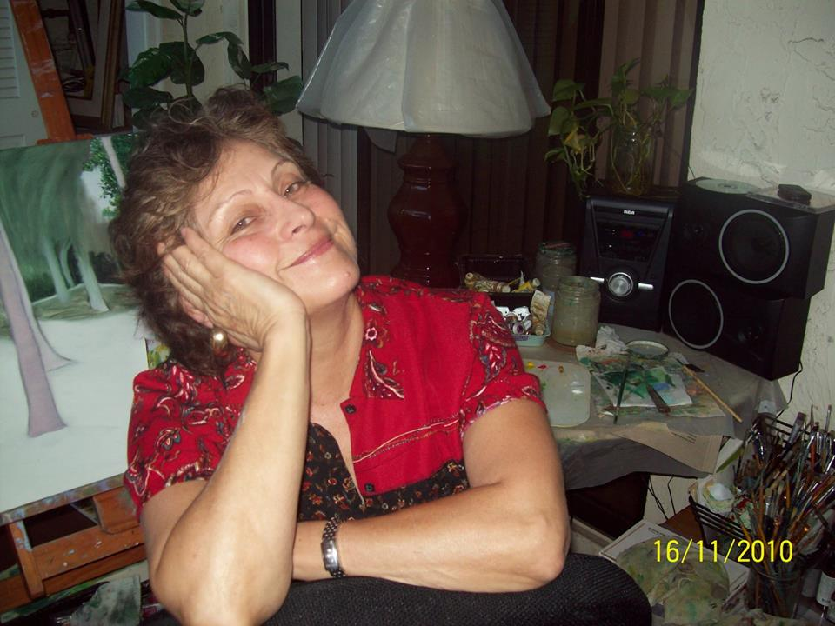
el amor abre su cueva
y entran los ladrones
al centro de nuestro mundo

Slide 16
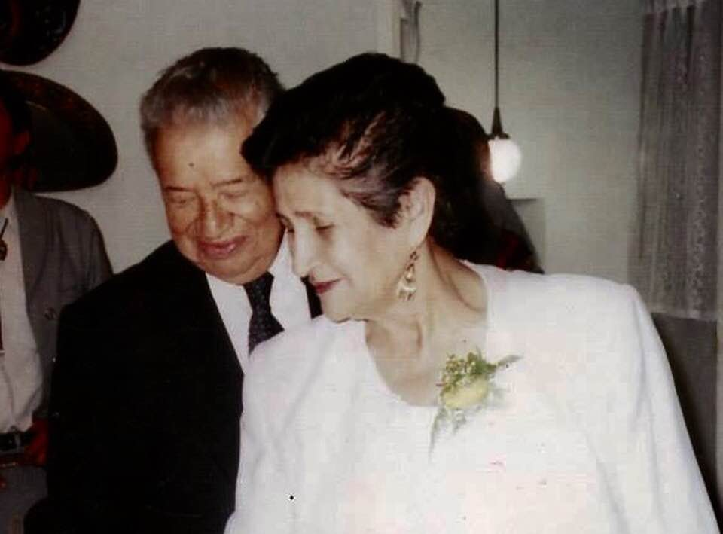
casarnos ante el juez,
ante Dios o vivir juntitos
hasta que el juramento
se acabe entre las cenizas
o dure para siempre

Slide 17
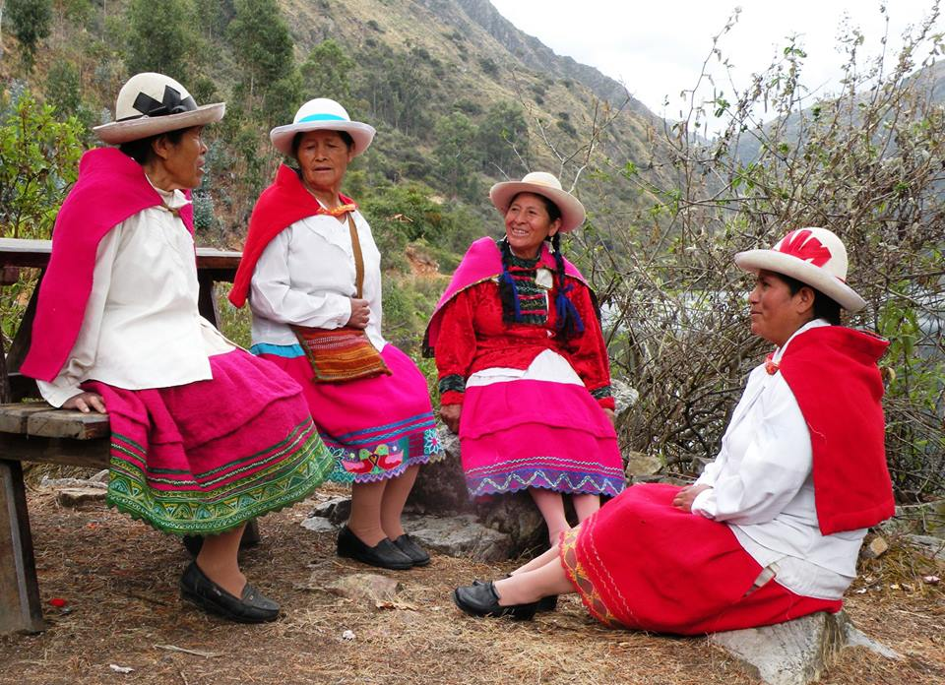
conversando, conversando
la vida es qué bonita
ya no andamos solas
ahora podemos juntarnos

Slide 18
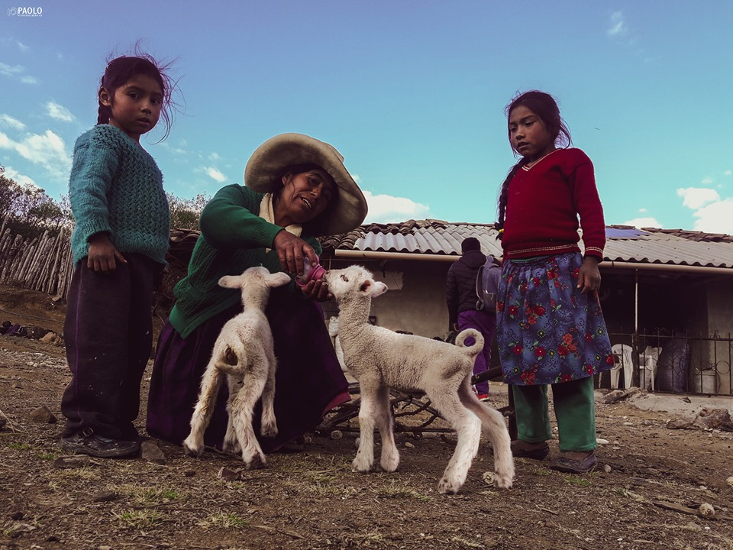
¡la vida pare tristezas
pero también alegrías!

Slide 19
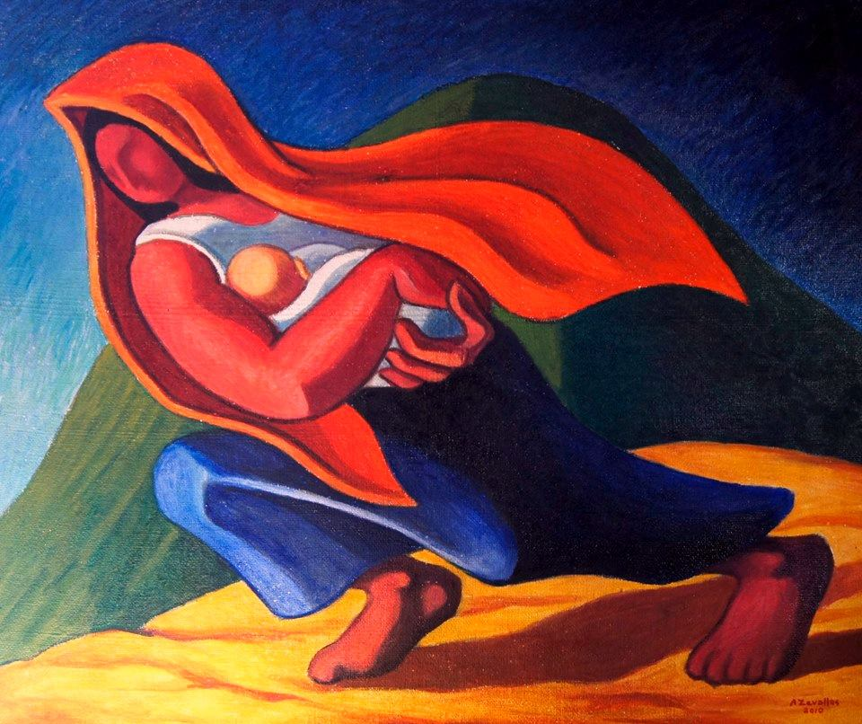
la mujer abre el vientre
le brilla el hijo entre los brazos,
fugitivo de la noche,
madre sola!!!!!!

Slide 20
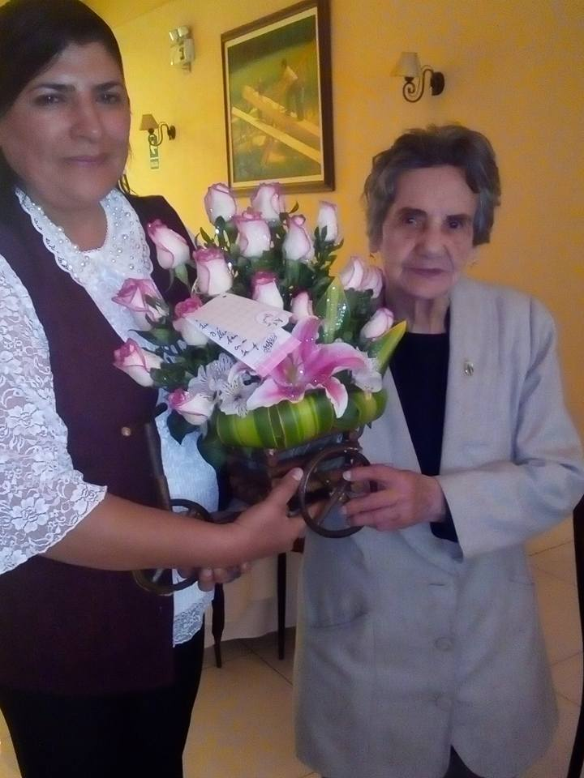
y aunque el crepúsculo
se asiente en nuestra casa,
florecen amapolas,
y los versos de mi alma

Slide 21
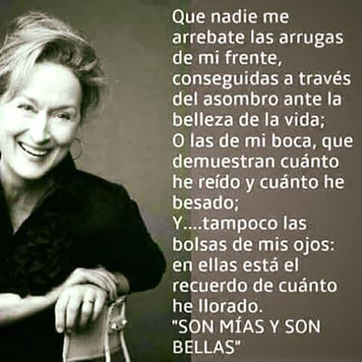

Slide 22
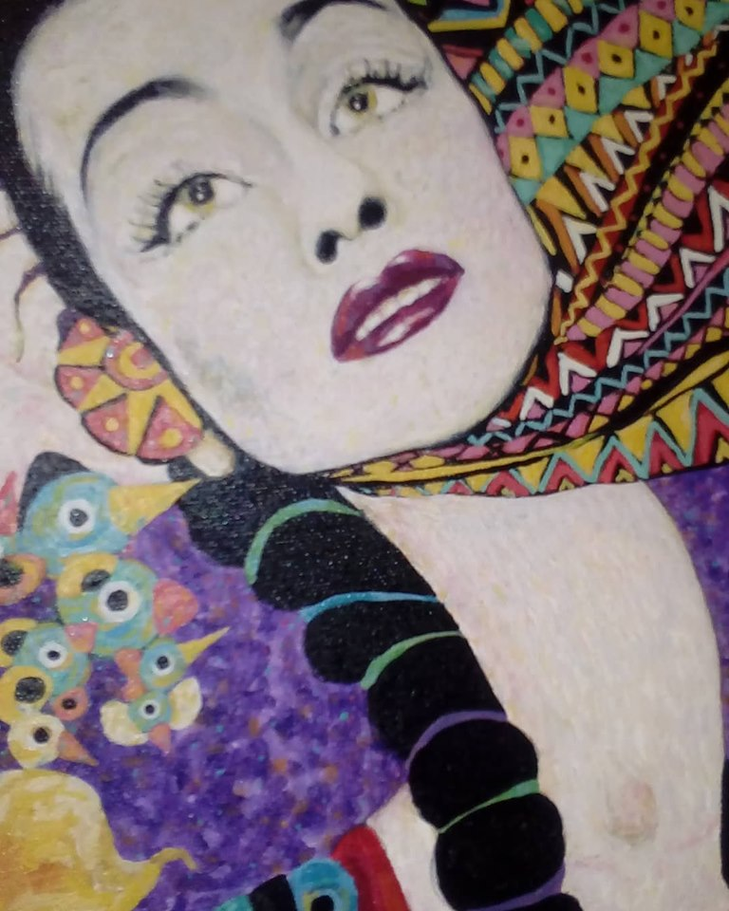
ave canora abre tu canto
surca océanos
“si se calla el cantor
calla la vida”

Slide 23
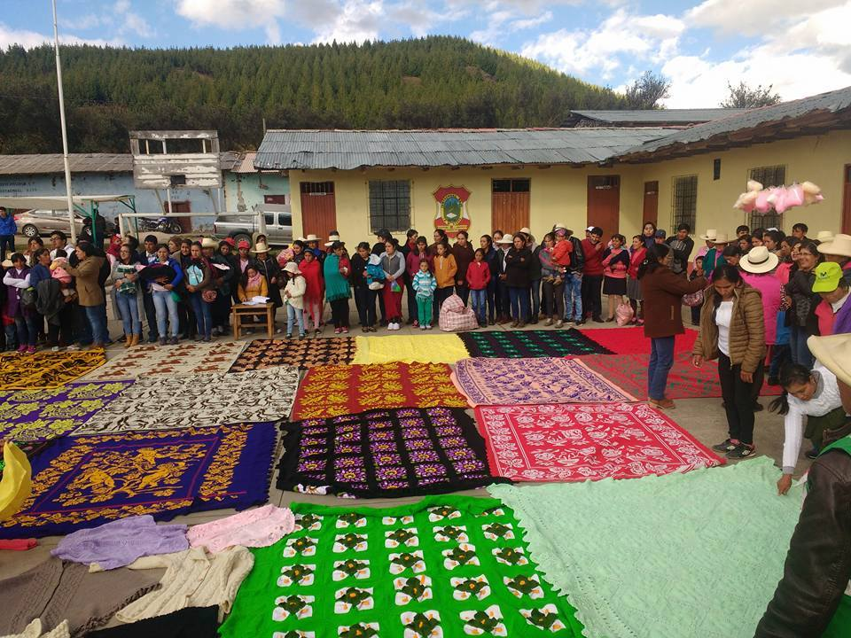
las manos se mueven, urdiendo maravillas
bordando el botoncito,abierto en el jardín
de illauas y de vientos

Slide 24
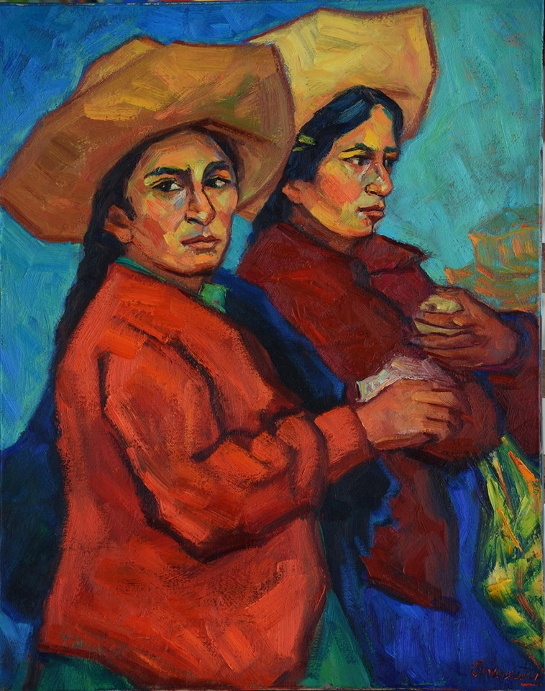
y defienden el agua,
con fervor encendido,
que toma en su pincel
del universo el pintor

Slide 25
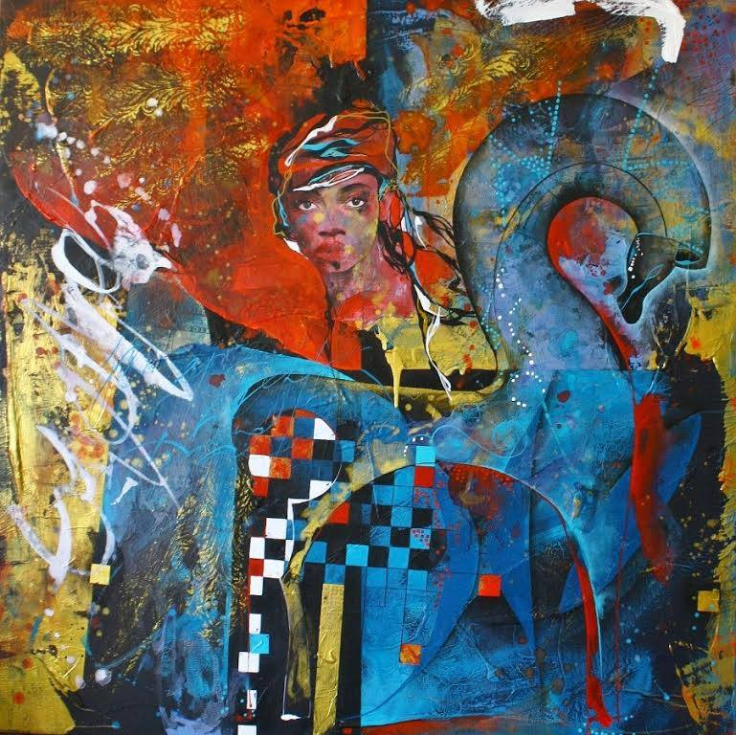
hasta
la
victoria
final

